Slide 1
LOOPKORT TIL DESIGNFASER
Facilitering af designproces over digitale løsninger
Loopkort er udarbejdet af Bjarke Lindsø Andersen (PHA) & Tina Hejsel (UCSyd) som en del af en prototype til tekforsøget, der arbejder med designprocesser. De deles her med tilladelse i let bearbejdet form.

Slide 2
DESIGNFASE 1: UNDERSØG
Mål: At I får en dyb forståelse for et problemfelt, og hvordan det relaterer sig til digitale teknologier i jeres hverdag.

Slide 3
DESIGNFASE 1: UNDERSØG
Loop 1: Tøm hjernen
I skal i dette loop fremkalde al den viden, I i forvejen har af relevans for det problemfelt, som I arbejder med. Efterfølgende skal I identificere, hvor I har “huller”, og derfor må søge viden. Øvelsen:
Alle i gruppen skal hver lave 3-5 post its, der hver starter med:
Jeg ved, hvor…
Jeg ved, hvem..
Jeg ved, hvorfor..
Jeg ved, hvordan..
Jeg ved, hvad..
Jeg ved, hvornår..
Materialer og praktisk
Loopet kan laves:
Digitalt med en Padlet eller Google Doc
Analogt med post-its

Slide 4
DESIGNFASE 1: UNDERSØG
Loop 1: Tøm hjernen (fortsat)
Med en gruppe på fx 4 elever betyder det, at I nu vil have minimum 72 statements. Disse skal I inddele i grupper, så hvem, hvor, hvad etc. er samlet. Nu skal I diskutere:
Hvad ved I mest om?
Hvad ved I mindst om?
Hvad vil I helst gerne vide mere om?
På baggrund af dette, skal I ende med minimum tre undersøgelsesspørgsmål, I vil arbejde videre med:
Et “hvem”-spørgsmål (indsnævring af designmålgruppe)
Et “hvorfor”-spørgsmål (indsnævring af virkningsmekanismer)
Et “hvor” & “hvornår”-spørgsmål (indsnævring af designkontekst)
Materialer og praktisk
Loopet kan laves:
Digitalt med en Padlet eller Google Doc
Analogt med post-its

Slide 5
DESIGNFASE 1: UNDERSØG
Loop 2: Observation (ud af huset)
Observation er særligt velegnet til at undersøge folks adfærd, handlinger og reaktioner i den virkelige verden. Det kan bruges til at få svar på de spørgsmål, I har stillet i ‘Tøm hjernen’. For at lave observationer, skal I afklare:
Hvor kigger I hen? (fx fitnesscenter, trafikken, indkøbscenter)
Hvem kigger I på? (kunder, ældre, unge, ejere m.v.)
Hvilke handlinger er I interesserede i? (fx hvorfor folk ikke snakker sammen, hvad de laver, mens de venter)
Hvad overrasker jer?
Materialer og praktisk
Det er oplagt at undersøge kendte hverdagssteder: Supermarked, legeplads, fitnesscenter, aftensmaden i et privat hjem m.v.
I skal indgå en aftale med stederne (med lærerhjælp).
I skal medbringe en notesbog, gerne kamera, og dokumentere så meget som muligt.
Læs mere her.

Slide 6
DESIGNFASE 1: UNDERSØG
Loop 3: Brugerinterview - ‘the five why’s’
Interviews er gode til at undersøge folks motiver og holdninger. I skal interviewe nogle, I forestiller jer kan være i målgruppen for den teknologi i skal designe.
“The five why’s” er en spørgeteknik, hvor, I spørger “hvorfor” fem gange i træk. Dette giver indblik i folks motiver og fortolkninger.
I skal formulere et “start”-spørgsmål: Fx “hvad kunne du godt tænke dig, var anderledes her?”
Det er oplagt at kombinere med observation.
Materialer og praktisk
I skal lave en interviewaftale. Det kan være med forældre, en medarbejder i en virksomhed, en kunde i supermarkedet el.lign.
Ofte er det godt at interviewe flere, fordi det giver flere forklaringer og årsager.
I skal skrive grundige noter og evt. optage deres interview.
Læs mere her.

Slide 7
DESIGNFASE 1: UNDERSØG
Loop 4: Informationssøgning
Internettet rummer selvsagt meget information, der kan hjælpe jer med svar på jeres spørgsmål fra ‘Tøm hjernen’ og øge jeres vidensniveau.
I skal vælge spørgsmål, I vil finde svar på på internettet
I skal notere, de svar I finder
I skal notere, hvor I finder deres svar
Hvis det er noget, der handler om holdninger og fortolkninger (ikke-faktuel viden), skal I finde mere end et svar
Materialer og praktisk
Det er vigtigt, at I ikke “bare surfer”. Hav print/blok med spørgsmål ved siden af, og opret en bogmærkemappe i browseren, hvor I gemmer jeres kilder.
En god idé er at søge på både faglige sider (wikipedia, denstoredanske m.v.) og på holdningssider (fx aviser, fora, sociale medier).

Slide 8
DESIGNFASE 1: UNDERSØG
Loop 5: Ekspertinterview
Ekspertinterviews kan bruges til at øge ens forståelse for emnet. Det handler om at afklare begreber og få forklaret faglige sammenhænge. De kan også give indblik i aktuelle design og løsninger, og om hvad der tidligere er lykkedes, og hvad der ikke er.
Find ud af hvem, der er relevant ekspert at interviewe: Fx fagperson, forsker, leder.
Forbered 3 faglige spørgsmål af karakteren “hvordan kan det være at… når...” el.lign.
Materialer og praktisk
Det er godt at være velforberedt til et ekspertinterview, og derfor at lægge det i forlængelse af internetsøgning.
Interviewet kan også foregå over telefon eller via mail.
Læs mere her.

Slide 9
DESIGNFASE 2: DEFINÉR
Mål: At I formulerer et virkelighedsnært problem, som I vil løse med et digitalt produkt.

Slide 10
DESIGNFASE 2: DEFINÉR
Loop 6: Overblik over ‘key findings’
På baggrund af øvelserne i undersøgelsensfasen har I nu en masse materialer: Hjemmesider, billeder, noter, lyd m.v. Dette skal I have overblik over.
Læg alt jeres materiale fra undersøgelsesfasen frem på et bord.
I skal nu finde temaer el. overskrifter, I kan kategorisere jeres materiale med. Start fra en ende af, og spørg: “Hvad handler det her om?” “Hvad overrasker jer?”, “Er det forskelligt fra andet?”
I skal ende med 3-5 temaer, I kan omforme til udsagn, der starter med “Vi ved nu, at…”. Sørg for at skrive disse ned.
Materialer og praktisk
Det er godt at have meget bordplads og sørge for, at man har alt sit materiale klart.
Alle i gruppen skal være enige om kategorisering. Det er helt i orden at bytte rundt på tingene flere gange.

Slide 11
DESIGNFASE 2: DEFINÉR
Loop 7: Udfordringskort
Kategoriseringen af jeres materiale skal nu oversættes til udfordringer. I skal sætte jer i rundkreds, og så går det på tur med at færdiggøre sætninger, der starter med:
“Hvorfor er der ingen, der har tænkt på…” eller
“Det kunne være fedt, hvis vi havde…”
En læser højt: “Hvorfor er der ingen, der har tænkt på”. Den næste af jer kan så fx sige “at forældre”. Den næste siger “aldrig”, den næste “planlægger indkøb”. Den næste “efter”. Den næste “kostrådene”.
Det er vigtigt, at alle jeres bidrag skal kunne dokumenteres i materiale fra jeres undersøgelse.
Efter øvelsen skal I have 3-5 sætninger, der peger på udfordringer.
SKAL SKRIVES
Materialer og praktisk
Der skal være én i gruppen, der er referent og skriver alle sætningerne ned.

Slide 12
DESIGNFASE 2: DEFINÉR
Loop 8: “Hvordan kan vi…”
For at definere en designudfordring, skal I tage udgangspunkt i jeres undersøgelse og formulere spørgsmål, der starter med:
“Hvordan kan vi…”
Det gode spørgsmål er hverken for bredt eller for snævert. Det indeholder en målgruppe, et problem og en kontekst. Fx:
Hvordan kan vi undgå, at børn og unge (målgruppe), der sidder meget foran computeren (kontekst), ikke får dårlig rygholdning og hovedpine (problem)?
Hvordan kan vi sørge for, at ældre (målgruppe) på plejehjemmene (kontekst) ikke kommer til at kede sig (problem)?
Hvordan kan vi få alle dem, der køber abonnement til fitness-center (kontekst og målgruppe) til også at bruge det (problem)?
Efterfølgende skal I pointgive jeres spørgsmål med 1-5 ud fra: Har de målgruppe, problem og kontekst samt om I synes, det er spændende (max point i alt = 20). I arbejder videre med det højest scorende.

Slide 13
DESIGNFASE 2: DEFINÉR
Loop 9: Persona (1/2)
Nu har I en designudfordring, I skal arbejde videre med. Det er vigtigt at have en klar forståelse for målgruppen. Svar derfor på spørgsmålene: Hvem i målgruppen vil..
Kende virkelig godt til problemet?
Ikke kende så godt til problemet?
Være ligeglad?
Have meget specifikke ønsker eller behov?
Gøre noget helt andet end det, I har tænkt?
I har på baggrund af dette en forståelse for, hvem der er på grænsen til at være i målgruppen for udfordringen, og hvem der i centrum. I skal arbejde videre med “centrum” for målgruppen.

Slide 14
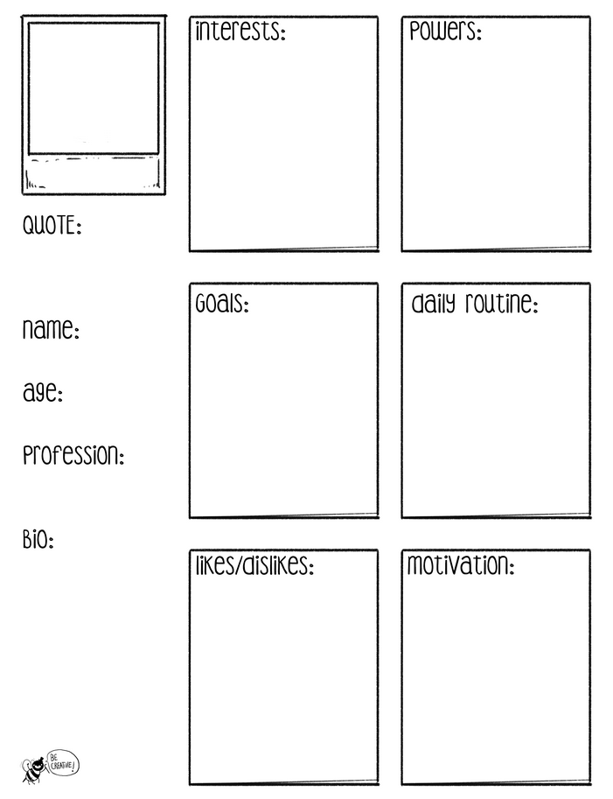
DESIGNFASE 2: DEFINÉR
Loop 9: Persona (2/2)
I skal nu lave et “portræt” af den bruger, der skal gøre noget anderledes i sin dagligdag, for at udfordringen løses. Dette portræt hedder en persona, og kan minde lidt om et cv.
I udfylder en personaskabelon, der i videst mulig omfang baserer sig på data fra jeres undersøgelse. I fald nødvendigt, kan I gå tilbage og foretage nye undersøgelser for at udfylde den godt (og ikke gætte for meget). Dette er en iteration i design-sprog.
Øvelsen er færdig, når I har udfyldt et personaskema.
Materialer og praktisk
Udfyld et persona-ark i stil med dette.

Slide 15
DESIGNFASE 3: IDÉGENERER
Mål: At I finder mange mulige løsninger på jeres virkelighedsnære problem

Slide 16
DESIGNFASE 3: IDÉGENERÉR
Loop 10: Papirklipsmetoden
I skal nu åbne op for at tænke kreativt. Denne metode hjælper jer til dette:
Tag en papirklips hver
Sæt tiden til 5 minutter
Hver skal skrive ned så mange måder man kan kan forestille sig, at en papirklips kan bruges.
Efter 5 minutter skal I nu nævne alle jeres forslag til, hvordan en papirklips kan bruges.
Én af jer skal skrive ned og tælle hvilke forslag, der fremgår flest gange.
Når I har gennemført undersøgelsen, er I “åbne” for at tænke kreativt.

Slide 17
DESIGNFASE 3: IDÉGENERÉR
Loop 11: Fra dårlig til god digital idé
Det er ofte nemmere at finde på dårlige end gode idéer. Men dårlige idéer kan ofte vendes til gode idéer. Det går denne øvelse ud på:
20 minutter: 1) Genopfrisk jeres designudfordring
2) I skal nu I fællesskab finde på “dårlige” eller vilde, absurde digitale løsninger. Byg gerne videre på hinandens forslag - men hold jer til designudfordringen.
3) Find på så mange idéer som muligt, minimum 5.
5 minutter:
5) Vælg den dårligste idé
20 minutter:
Gør den dårlige idé god ved at fokusere på: Er det realistisk - hvordan kan det gøres realistisk? Hvordan kan den gøre interessant for målgruppen? Kan fokus på problem og kontekst øges?

Slide 18
DESIGNFASE 3: IDÉGENERÉR
Loop 12: Brainstorm med benspænd
I denne øvelse skal I finde på mange mulige løsninger til jeres designudfordring (“Hvordan kan vi..”). Efter I har fundet på mange idéer bliver de udfordret af 3 bæredygtigheds- og et teknologibenspænd.
Genopfrisk jeres designudfordring: “Hvordan kan vi..” - hvad var dens målgruppe, kontekst og problem?
Sæt jer alene, og brug 15 minutter på at lave minimum 5 løsningsforslag på post-its. De skal starte med: “Det kan vi ved at…”.
Gå sammen i gruppen og sæt alle jeres idéer på bordet el. planche.
Diskutér nu, hvilke idéer der kan tilpasses bedst til følgende fire benspænd:
Er den socialt bæredygtig? (dvs. retfærdig overfor mennesker)
Er den økonomisk bæredygtig? (dvs. giver overskud)
Er den økologisk bæredygtig? (dvs. god for miljø og klima)
Kan den laves digitalt?
Notér den løsning, der bedst lever op til de fire benspænd. Den skal I arbejde videre med.
Reglerne for brainstorm
Døm ikke egne eller andres idéer
Gå efter kvantitet
En samtale ad gangen
Opfordr til vilde idéer
Byg videre på andres idéer
Bevar fokus på emnet
Vær visuel (og dokumentér)

Slide 19
DESIGNFASE 4: ARGUMENTÉR
Mål: At I udvælger og begrunder den løsning, I vil arbejde videre med at lave som digitalt produkt

Slide 20
DESIGNFASE 4: ARGUMENTÉR
Loop 13: Kriterievurdering
I har nu en udfordring og en idé til løsning. I skal nu finde ud af, hvad det vigtigste er, jeres idé skal leve op til. I har hver tre stemmer, I kan give. Stem på det kritierie, I mener er vigtigst. “Det er vigtigt, vores løsning...”
.. Er billig
...tager kort tid at lave/bruge
...er sikker
… er sjov
… er stabil (ikke gå i stykker)
Diskutér, hvorfor I har stemt, som I har. Man kan godt skifte holdning og flytte sin stemme. De to kriterier, I giver flest stemmer, skal I huske at indarbejde i jeres løsning.

Slide 21
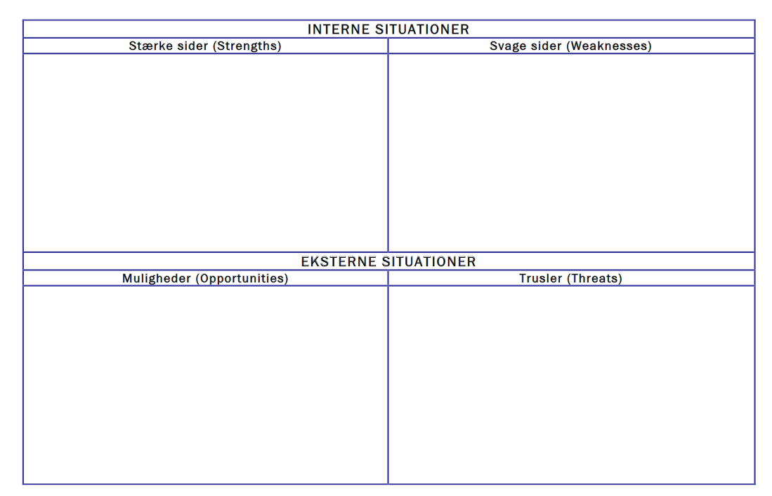
DESIGNFASE 4: ARGUMENTÉR
Loop 14: SWOT-analyse
SWOT-analyse bruges til at finde de styrker, svagheder, trusler og muligheder en idé eller løsning har el. giver. Tag jeres idé og fyld skabelonen ud, så I beskriver:
Hvilke styrker har den? (‘strengths’).
Hvilke svagheder har den? (‘weakness’)
Hvilke muligheder giver den? (‘opportunities’)
Hvad kan true den (få den til ikke at fungere)? (‘threats’).
Diskutér, hvordan I kan bruge forskellige digitale teknologier til at fremme muligheder og styrker, og hvordan I kan designe for at undgå svaghederne og truslerne.
Materialer og praktisk
https://innovation.sites.ku.dk/files/2013/10/skabelon-SWOT_modellen.pdf

Slide 22
DESIGNFASE 5: KONCEPTUDVIKLING
Mål: At I går fra en løsningsidé til et konkret digitalt produkt

Slide 23
DESIGNFASE 5: KONCEPTUDVIKLING
Loop 15: Enten-eller
I skal træffe nogle valg om formen på jeres løsning. Diskutér om løsningen vil fungere bedst som:
Find to fordele og ulemper ved hver. Beslut jer på hver punkt Begrund jeres valg med udgangspunkt i viden fra de tidligere faser.
HÅNDGRIBELIG En fysisk digital teknologi (smart højtaler, intelligent fodsål el.lign.) | eller.. | IKKE-HÅNDGRIBELIG En optimeret proces, ny service el. adfærdsform vha. digital teknologi
EN NY TING Et nyt, selvstændigt koncept, der ikke findes | eller.. | FORBEDRING Af noget allerede eksisterende

Slide 24
DESIGNFASE 5: KONCEPTUDVIKLING
Loop 16: Opvarmning til prototyping
Prototyping er at lave hurtige, simple, primitive og billige udgaver af ens endelige design. Det gør man for at blive klogere på, hvad det skal kunne, og hvilke udfordringer der er. Det er vigtigt, at man lader kreativiteten flyde frit - ingen idéer eller forslag er for dumme.
For at komme i stemning og forstå prototyping, skal I starte med disse opvarmningsøvelser - 5 minutter til hver:
Byg noget, en ven vil blive glad for
Byg noget, der kan bevæge sig
Byg noget, der kan skjule noget andet
Byg noget, der kan stoppe en dårlig vane
Materialer og praktisk
Ofte er det godt at arbejde fysisk med papir, tusch, tape, karton m.v. Hvis muligt så skaf gerne disse materialer.
Se eksempler på prototyper her. Læs mere om metoden her.

Slide 25
DESIGNFASE 5: KONCEPTUDVIKLING
Loop 17: Prototyping
Materialer og praktisk
Denne øvelse er god at lave som en “sprint” på tid. Fx at I har 10 minutter til en prototype, og skal lave 3.
Grupperne kan inddeles i to hold, så de arbejder to-og-to, og derved får flere prototyper udviklet.
Ofte er det godt at arbejde fysisk med papir, tusch, tape, karton m.v. Hvis muligt så skaf gerne disse materialer.
Se eksempler på prototyper her. Læs mere om metoden her.
I har nu besluttet jer for, hvilken løsning I vil lave, og hvilken form den skal have. I denne øvelse skal I lave 3-5 hurtige bud på, hvordan den ser ud og hvilke funktioner den skal have, oplevet fra brugersiden. Husk hele tiden, at den skal være et svar på jeres designudfordring (“hvordan kan vi..”). Det kan fx være:
Fysisk mock up (primitiv udgave lavet af billige el. genbrugsmaterialer)
User Interface tegnet på papir (fx af en app)
En tegning af brugerrejse, der beskriver, hvordan designet fører til en sekvens af handlinger (hvis ikke-håndgribelig løsning)
Har I fra tidligere erfaring med konkrete, digitale formgivnings- og programmeringsværktøjer (Scratch, makecode, AppLab, o.lign.) kan disse også bruges til prototyping.

Slide 26
DESIGNFASE 5: KONCEPTUDVIKLING
Loop 18: På en skala fra..
I har nu flere forskellige prototyper foran jer. I skal udvælge én endelig, I vil arbejde videre med og teste. Den kan også være en kombination af to eller flere. I skal nu tage jeres prototyper og i fællesskab give dem karakterer på følgende parametre på en skala fra 1-10:
Design challenge: Svarer det på jeres design challenge?
Målgruppe: Hvilken målgruppen kan tage den i brug?
Funktionalitet: Kan den det, som det er meningen?
Intuition: Er den nem at tage i brug?
Soliditet: Vil den være holdbar (ikke gå i stykker)?
Klima: Kan den produceres og anvendes klima- og miljøvenligt?
Den prototype (eller kombination af to), der scorer højest, arbejder I videre med at udvikle.

Slide 27
DESIGNFASE 5: KONCEPTUDVIKLING
Loop 19: Frontend/backend
Når designere arbejder, er der både folk ansvarlige for den tekniske udvikling (hedder ‘backend’) og det visuelle udtryk (‘frontend’). Det er vigtigt, der er sammenhæng mellem disse, og de kan godt begrænse hinanden. Del jeres gruppe op i to, hvor I arbejder på prototypen med forskellige fokusområder:
Frontend: Hvordan skal den se ud? Hvad er vigtigt for målgruppen? Hvad vil de lede efter, og hvordan kunne de tænke sig den fungerede?
Backend: Hvad kan teknisk lade sig gøre? Hvad kan vi finde ud af at lave i fx Scratch el. landbot? Hvordan begrænser dette ‘frontend’?
Sørg for at være i dialog, så jeres visuelle udtryk og tekniske funktionaliteter hænger sammen.

Slide 28
DESIGNFASE 6: AFPRØV OG TEST
Mål: At I får indblik i jeres digitale produkts styrker og svagheder i brugspraksis

Slide 29
DESIGNFASE 6: AFPRØV OG TEST
Loop 20: Rollespil
I har i de første designfaser undersøgt problem, kontekst og målgruppe for jeres design. I denne øvelse skal I lave to små scener, der hjælper til at vise, hvilken forskel jeres prototype laver.
Før-scene: Lav et kort manuskript og skuespil, der viser, hvordan hverdagen forløb - med målgruppe, kontekst og problem - før jeres prototype.
Efter-scene: Lav tilsvarende scene, men hvor jeres prototype nu indgår og viser, hvordan den hjælper til at løse problemet for målgruppen i den pågældende kontekst.
Jeres skuespil kan indgå i jeres præsentation for resten af klassen ved forløbets afslutning.
Materialer og praktisk
Skaf fornødne rekvisitter og skriv jeres manuskript ned.

Slide 30
DESIGNFASE 6: AFPRØV OG TEST
Loop 21: Usability
Usability er en produktdemonstration med en “kunde” eller en fra den relevante målgruppe. Her tester man, om de bruger og forstår ens design, som det også er hensigten. Afprøv jeres prototype på én fra målgruppen og fokusér på:
Kan de forstå, hvad der er hensigten?
Kan de navigere rundt, som det er meningen?
Kan de få den information, de har brug for?
Er den robust og holdbar?
I må ikke afbryde dem, mens de prøver. I stedet skal I dokumentere, hvordan de reagerer og svarer på jeres spørgsmål. Skriv ned eller optag. Afprøvningen kan indgå i jeres præsentation for resten af klassen ved forløbets afslutning.
Materialer og praktisk
Det er en god idé at optage (lyd og/eller video), når I laver en usability-test af jeres digitale design.

Slide 31
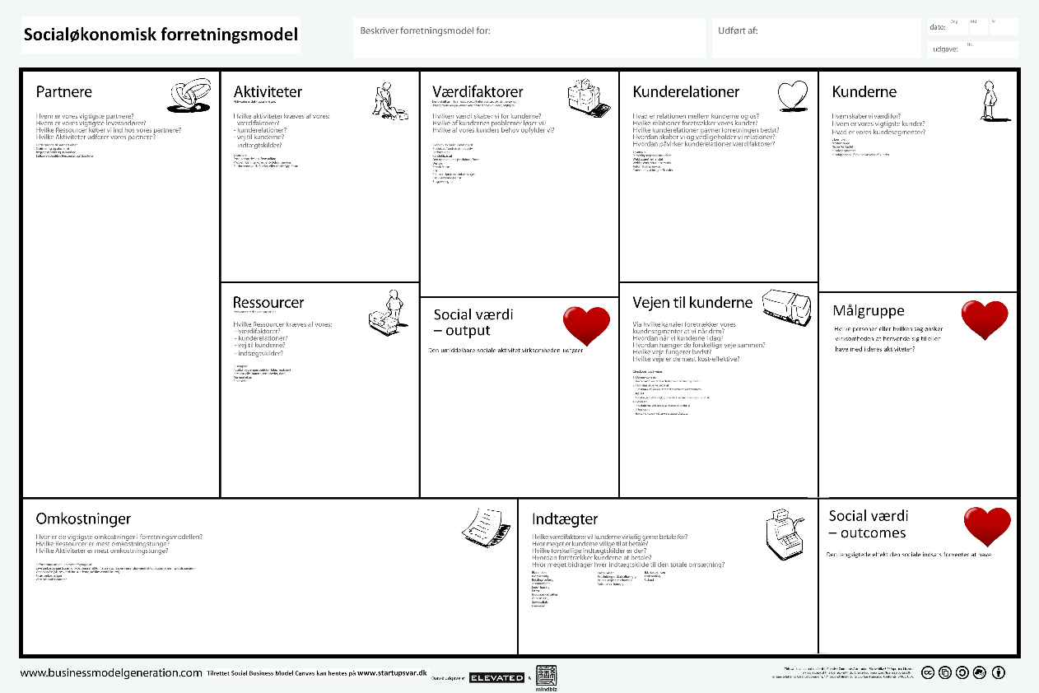
DESIGNFASE 6: AFPRØV OG TEST
Loop 22: Business canvas
Materialer og praktisk
Dette kan hentes på dette link. Print ud eller lav en digital udgave, hvor I svarer på spørgsmålene i hvert felt.
Kan hentes her.
Når man har fået en god idé og udviklet et produkt, tester man, om det også kan blive “en god forretning”.
Til dette bruger man et ‘business canvas’. Det er et skema, hvor man svarer på spørgsmål om fx: ressourcer, omkostninger, værdiskabelse, vejen til kunden m.v.
Print et skema ud og udfyld det for jeres prototype. Besvarelsen af spørgsmålene i skemaet kan indgå i jeres præsentation for resten af klassen ved forløbets afslutning.

